Slide 1
vuorovaikutustaidot
Amko/ Kevät 2022

Slide 2
VUOROVAIKUTUS
Kykyä ja halua vaihtaa ajatuksia, kokemuksia, mielipiteitä tai tekoja toisten kanssa ja toimia yhdessä
Keskeistä on vastavuoroisuus eli dialogisuus: se, että molemmat tai kaikki osapuolet antavat panoksensa yhteiseen keskusteluun tai tapahtumaan

Slide 3
Hyvä vuorovaikutus perustuu
Kykyyn ja haluun puhua suoraan ja rehellisesti
Rauhalliseen oman näkemyksen esittämiseen
Kuunteluun
Kunnioittavaan kyseenalaistamiseen
Yhteiseen sopimiseen

Slide 4
Kasvatusalan ammattilaisten keskeinen työkalu on hyvät vuorovaikutustaidot
Yksilönä kohtaaminen
Tilannetaju
Prosessi, jonka laatuun kaikki osapuolet vaikuttavat
Tavoitteena jakaa omia näkemyksiä ja kuunnella toisia
Mahdollisuus oppia uutta
Keskinäinen luottamus

Slide 5
Sanaton viestintä voittaa, jos sanattoman ja sanallisen vuorovaikutuksen välillä on ristiriitaa!
sanallinen
sanaton
Ystävällinen ja asiallinen puhetapa: selkeys, rauhallisuus, myönteisyys
Ammatillinen kielenkäyttö: ei kiroilua, ei huutamista
Vihapuheen ehkäisy
Eleet
Ilmeet
Äänenpainot
Hiljaisuus
Kosketus
Kuunteleminen
Läheisyys
Oman tilan antaminen

Slide 6
MYÖNTEISTÄ JA RAKENTAVAA VUOROVAIKUTUSTA ON:
-ROHKAISU JA KANNUSTAMINEN
-TARKKAAVAINEN LÄSNÄOLO
-MYÖNTEINEN, MUTTA REALISTINEN PALAUTE
-TUKI JA KUUNTELEMINEN
-MYÖTÄTUNTO JA HUOMIOIMINEN
-ILAHDUTTAMINEN

Slide 7
RAKENTAVASSA VUOROVAIKUTUKSESSA EI VÄLTTÄMÄTTÄ TARVITA SUURIA TEKOJA, VAAN KYSE ON ARJEN KANSSAKÄYMISESTÄ, JOKA KOOSTUU PIENISTÄ KANNUSTAVISTA JA ROHKAISEVISTA ELEISTÄ SEKÄ TOISTA TUKEVASTA ILMAISUSTA.

Slide 8
JOS ON KOVIN ITSEKRIITTINEN TAI KIELTEINEN ITSEÄÄN KOHTAAN, NEGATIIVISIA TUNTEITA JA AJATUKSIA TULEE HELPOSTI KOHDISTANEEKSI MYÖS TOISIIN. KIELTEISIÄ MALLEJA JA TUNTEITA ON MAHDOLLISTA OPPIA HUOMAAMAAN JA KORVAAMAAN NIITÄ RAKENTAVAMMILLA JA MYÖNTEISEMMILLÄ VAIHTOEHDOILLA.
-TÄSSÄ ASIASSA OHJAAJAN TULEE OLLA SKARPPINA!-

Slide 9
Vuo­ro­vai­ku­tuk­ses­sa tar­vi­taan ky­kyä eläy­tyä
toi­sen ih­mi­sen mie­len­ti­loi­hin
Empatia tarkoittaa kykyä eläytyä toisen ihmisen tunteisiin ja mielentiloihin. Se on sosiaalisten taitojen kulmakivi, jota tarvitaan kaikissa ihmissuhteissa ja sosiaalisessa vuorovaikutuksessa.
…empatiaa opitaan ja harjoitellaan koko elämä….

Slide 10
EMPATIA antaa valmiuksia lukea viestejä myös rivien välistä eli ymmärtää tarvittaessa myös sanojen kanssa ristiriidassa olevia, sanattomia ja kehollisia eleiden ja ilmeiden viestejä
EMPATIAA on niin toisten ihmisten tunteiden, tarpeiden, viestien ja tavoitteiden tunnistaminen, kuin niiden huomioiminen ja niihin vastaaminen

Slide 11
VUOROVAIKUTUKSEEN KUULUU MYÖS RAJOJEN ASETTAMINEN JA JÄMÄKKYYS
JÄMÄKÄN VUOROVAIKUTUKSEN LÄHTÖKOHTIA ON OMIEN TARPEIDEN JA TAVOITTEIDEN TUNTEMINEN. LISÄKSI TARVITAAN KYKYÄ TUNNISTAA OMAA HYVINVOINTIA LISÄÄVÄT JA HEIKENTÄVÄT ASIAT. JÄMÄKKYYDEN, ROHKEUDEN JA SITKEYDEN YHDISTELMÄÄ KUTSUTAAN MYÖS ASSERTIIVISUUDEKSI.

Slide 12
JÄMÄKKYYS TARKOITTAA MYÖS KYKYÄ
ARVOSTAA OMIA NÄKEMYKSIÄ
TUODA ESIIN MIELIPITEITÄ JA AJATUKSIA
PUOLUSTAA ROHKEASTI OMAA NÄKÖKULMAA
VIEDÄ SITKEÄSTI ALOITTEITA ETEENPÄIN
YRITTÄÄ TOISTUVASTI
JÄTTÄÄ TAKAISKUT TAAKSE NIIDEN KÄSITTELYN JÄLKEEN.

Slide 13
JÄMÄKKYYS ON YHTEYDESSÄ MYÖNTEISEEN MINÄKUVAAN, ITSELUOTTAMUKSEEN JA HYVÄÄN ITSETUNTOON. JÄMÄKKYYS ON KYKYÄ TUNNISTAA, MÄÄRITELLÄ JA ILMAISTA OMAT RAJAT HYVINVOINTIA LISÄÄVÄLLÄ TAVALLA. RAJAT OVAT TARPEEN NIIN OMAN ITSENSÄ KOHTELUSSA KUIN SIINÄ, MITEN ANTAA TOISTEN KOHDELLA ITSEÄÄN.

Slide 14
Muista!
KATSO HENKILÖÄ, JOKA PUHUU.
OLE KASVOTUSTEN, JA KATSO PUHUJAA SILMIIN.
KESKITY KUUNTELEMAAN, MITÄ HÄN SANOO.
ILMAISE ELEILLÄ, ILMEILLÄ JA LYHYILLÄ ILMAISUILLA, ETTÄ KUUNTELET TOISTA.
KERRO AJATUKSISTASI TAI TUNTEISTASI.
ROHKAISE JA KANNUSTA TOISTA TARVITTAESSA.
VOIT MYÖS TOISTAA LYHYESTI KUULEMASI JA NÄIN VARMISTAA, ETTÄ OLET YMMÄRTÄNYT OIKEIN.
ODOTA VUOROASI, ÄLÄ KESKEYTÄ.
MALTA OLLA KERTOMATTA HETI OMIA KOKEMUKSIASI.
SANO, MITÄ HALUAT SANOA.
KYSY TOISELTA TÄYDENTÄVIÄ KYSYMYKSIÄ.
https://mieli.fi/fi/mielenterveys/ihmissuhteet/vuorovaikutustaitoja-voi-oppia

Slide 15
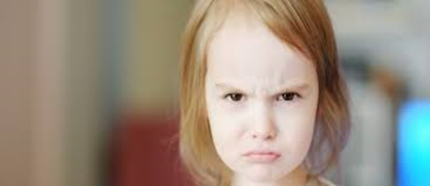
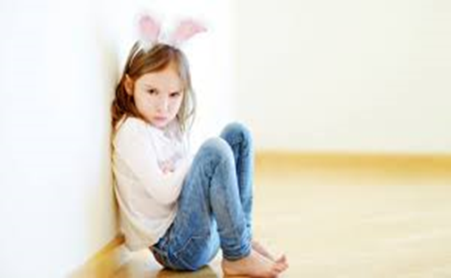
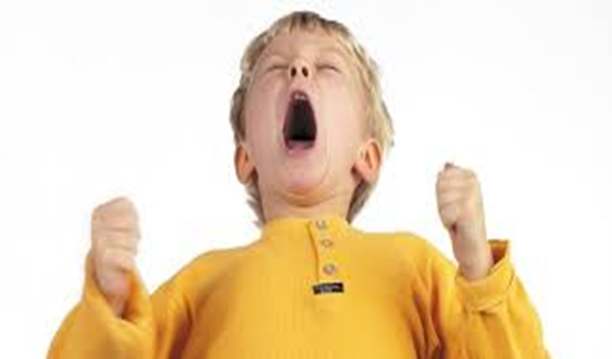
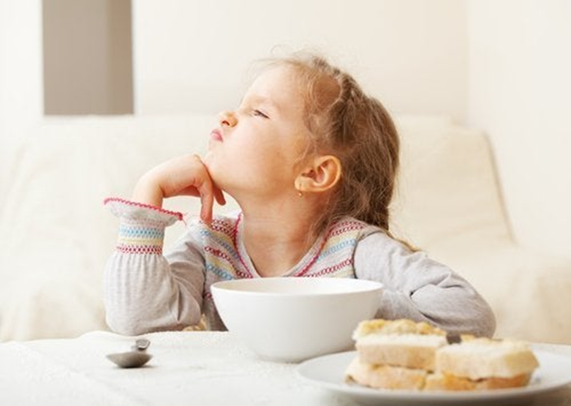
Mitä on tapahtunut? Miten kohtaisit heidät?

Slide 16
KUUNTELUHARJOITUS
KUUNTELE INTENSIIVISESTI JA KESKITTYNEESTI vierustoveria VIIDEN MINUUTIN AJAN.
ÄLÄ KESKEYTÄ TARPEETTOMASTI.
PYYDÄ HÄNTÄ KERTOMAAN JOSTAKIN ITSELLE TÄRKEÄSTÄ ASIASTA.
TOISTA KUUNTELUN JÄLKEEN ASIA HÄNELLE, KERRO MILLAISENA SEN KUULIT?
KIRJAA YLÖS MUUTAMA ASIA MITÄ OPIT KUUNTELEMISESTA JA ITSESTÄSI KUUNTELIJANA. Vaihtakaa rooleja.

Slide 17


TEE KOLMITASOINEN HYMYNAAMA-ITSEARVIOINTI SEURAAVISTA VUOROVAIKUTUSTAIDOISTA:
-KATSEKONTAKTI
-VASTAVUOROISUUS
-EMPATIA
-AVOIMUUS
-KUNNIOITUS
-REHELLISYYS
-AKTIIVISUUS
-JÄMÄKKYYS
KIRJAA YLÖS OMAT VAHVUUDET JA KEHITTÄMISHAASTEET.

Slide 18
harjoituksia
Peili - Mannerheimin Lastensuojeluliitto (mll.fi)
Pari asettuu seisomaan toisiaan vastapäätä niin, että eteen kohotettujen käsien kämmenet melkein koskettavat toisiaan. Parista toinen lähtee hitaasti liikuttamaan käsiään ja toinen seuraa liikettä peilinä. Kun yhteys syntyy, voidaan pikkuhiljaa ottaa myös muut kehon osat mukaan. Harjoitus tehdään puhumatta. Jonkin ajan kuluttua rooleja vaihdetaan. Purkakaa harjoitus keskustelemalla, miltä toisen eleiden seuraaminen tuntui ja toisaalta miltä tuntui olla seurattavana.
Miltä sanaton viestintä tuntui?
Mikä oli vaikeaa, mikä helppoa?
Millaisissa tilanteissa sanaton viestintä on arkielämässä tärkeää?
vuorovaikutustaidot_bingo.pdf (varinautit.fi)

